Slide 1
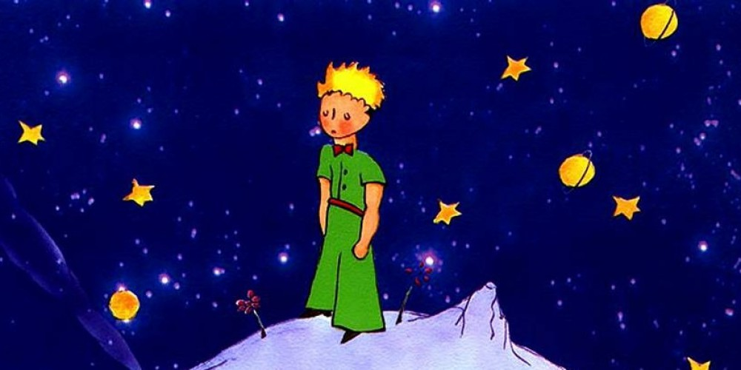
МАЛИ ПРИНЦ Антоан де сент егзипери
Књижевност за децу
вежбе
Јелена Кукић

Slide 2
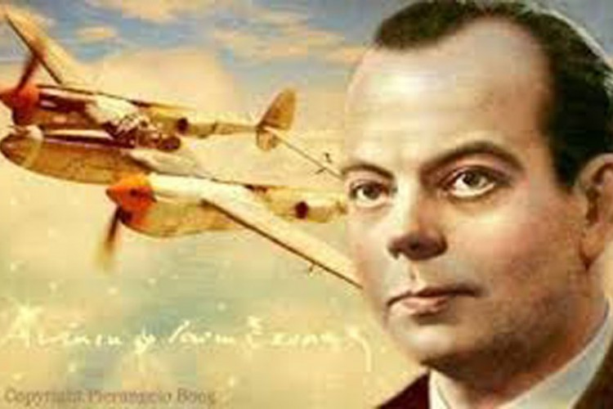
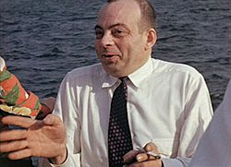
Антоан де сент егзипери (1900 —1944)

Slide 3
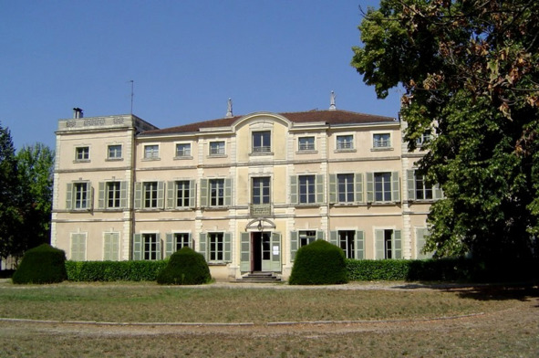
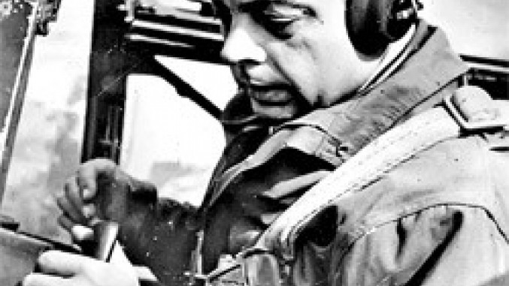
Чувени француски пилот и познати писац који је летећи авионом окончао свој живот.
Детињство је провео у Сен-Морис де Реману, у дому пуном тајанствених изазова, пошто се веровало да је у њему скривено благо.
Пишчева мајка била је удовица са петоро деце. Егзиперијев млађи брат Франсоа, са само петнаест година умире, и оставља му у наслеђе своје дирљиво благо: парни мотор, бицикл и пушку.
Није успео да се упише у Поморску школу, стога неко време ради као чиновник, несрећно се заљубљује, те, напослетку, остварује свој сан из детињства — да лети, па чак постаје и инструктор летења!

Slide 4
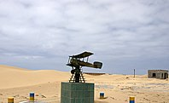
Особен човек, изузетан писац, велики хуманиста и ратни херој;
За време Другог светског рата поверена му шпијунска мисија од стране савезника да прати кретање немачких војника.
Авион којим је пилотирао срушио се у водама Медитерана, у ноћи 31. јула 1944. године.
Шездесет година касније француске власти проналазе на морском дну, недалеко од обале Провансе, остатке авиона на коме је Егзипери пилотирао.
Његово тело, ипак, никад није пронађено, стога његова смрт остаје мистерија.
Споменик писцу у Тарфаји у Мароку

Slide 5
„Велики путник интерконтиненталних маршута са дистанце је посматрао свет у коме је одрастао, а непосредно упознавао свет о коме је као дечак маштао. Нежан и немиран дух, интелектуалац по дубини мисли а аристократа по понашању и пореклу, никада се није трудио да уђе у историју и уопште није мислио да би некоме могао да буде узор, али је и поред тога постао један од најзанимљивијих и најпознатијих писаца 20. века“. М. Милинковић

Slide 6
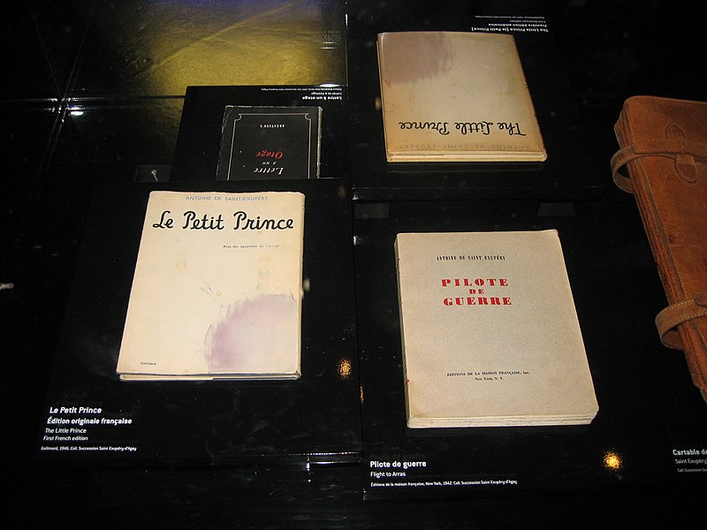
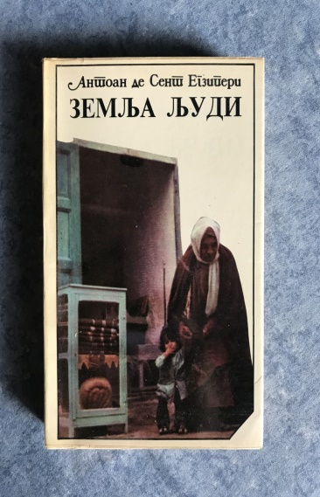
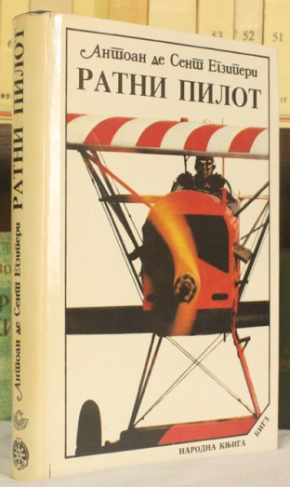
Дела
Мали принц (1943)
Пошта за југ
Земља људи
Ратни пилот
Ноћни лет
Цитадела
Прва издања Малог принца

Slide 7
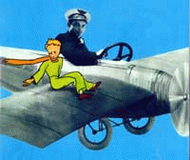
Уз Монтерлана и Малроа, Егзипери је представник култа храбрости и енергије у француској међуратној књижевности, то јест „етичке генерације“, која се афирмише око 1930. године.
Као што је по насловима његових дела уочљиво, Егзипери је обрађивао догађаје из живота авијатичара у којима је и сам учествовао.
Ова дела су препуна порука о људској солидарности, храбрости, оптимизму и истрајности.

Slide 8
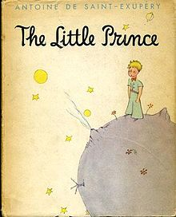
Сент Егзипери је нашој читалачкој публици највише познат по свом делу „Мали принц“. Управо ово дело чини га једним од ретких савремених писаца који су популарни. Дело је преведено на више од сто језика и у Француској проглашено за књигу века! Роман је прво објављен у Америци 1943. године, потом у Енглеској, па тек онда у Француској.
„Мали принц“ је штампан у више од педесет милиона примерака!

Slide 9
Педагози су у недоумици да ли деца могу разумети или тек само наслутити неке основне моралне поруке овог ремек-дела. Можда га људи свих узраста читају управо стога што је значење бајки различито за сваку особу, а другачије је и за исту особу у различитим раздобљима и тренуцима њеног живота.
Малом принцу враћамо се увек када смо спремни да старо значење заменимо новим.
Све Егзиперијеве главне идеје налазе се у овом делу.
Питање за размишљање: Да ли бисте ви одабрали да читате ову причу деци?

Slide 10
Мали принц питање жанра
Једни истраживачи ово дело дефинишу као фантастичну причу која дочарава имагинарни свет настањен у подсвести најмлађих читалаца.
За друге Мали принц је, у неким елементима структуре, парабола у којој се писац не бави питањима практичног морала, већ се креће у највишим моралним сферама. Трећи ово дело сматрају бајком.
По мишљењу М. Милинковића, Мали принц је алегорично-алузивни модел савременог романа у коме се језиком детета говори и размишља о свету одраслих.

Slide 11
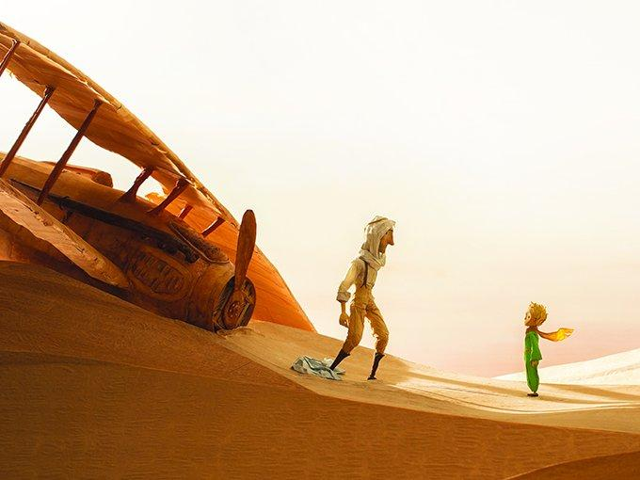
У Малом принцу се на посве нов начин приказује свет детињства, сагледан из перспективе наивних дечијих представа и супротстављених, реалних и окултних светова.
Радња је просторно и временски дефинисана, а почиње у реалном амбијенту афричке пешчане пустиње. Пилот који је преживео пад сопственог авиона, сусреће се са нестварним бићем из космичких простора.
Запажања Малог принца, његово прилагођавање и резоновање, као и начин одласка са земље указују на типичне одлике фолклорне бајке.

Slide 12
Међутим, виђење света из перспективе детета могло би се разумети и као начин на који је писац остварио аутентичну и алузивну слику живота са низом симболичних ознака, алегоричних слика и митских представа. У новије време, све су популарнија и библијска тумачења овог романа (паралела Исус – Мали принц, пустиња, узношење на небо, звезда која указује на Месију...)
Егзипери је остварио аутентичан модел дечјег романа у коме су дата занимљива гледишта о разним питањима људског живота.
Која су то питања?
Смисао и суштина егзистенције
Слобода индивидуе
Лепота као вечна и свеприсутна тема
Проблем самоће

Slide 13
ПОсвета
Иако роман за децу, Мали принц је посвећен сада већ одраслој особи – Леону Верту, најбољем пишчевом пријатељу, али у периоду када је био малишан.
Већ из посвете, уочавамо задат однос према деци који подразумева уважавање деце и њихово озбиљно схватање.
Деци се признаје супериорност у односу на одрасле, што је видљиво и на страницама које следе.

Slide 14
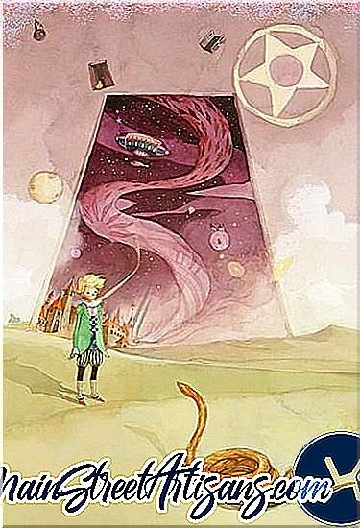
Необична радња приче догађа се шест година пре него што је забележена. У то време, Сент Егзипери се нашао сам усред пустог, угашеног света. Слетео је у Сахару и на покривачу вековима нетакнутом угледао црни, обли камен чије је порекло било несумљиво: прах звезда.
Успомене из срећног детињства писац је увек носио са собом, те су му оне служиле као оклоп. Чак и немили догађаји, смрт његовог брата, подучили су га да човек тада не осећа бол, стога је и Мали принц препун оптимизма, који је видљив и на самом завршетку приче, која је привидно трагична.

Slide 15
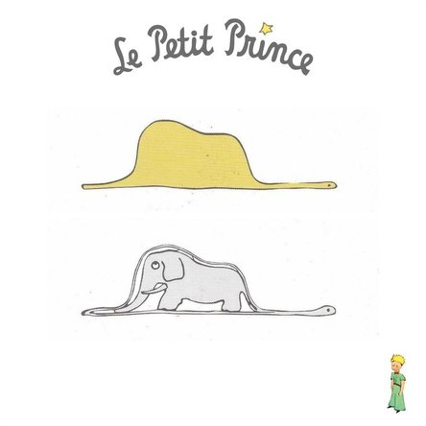
Квар авиона и слон којег је прогутао змијски цар
Симболичка значења налазе се у сваком кутку овог романа. И сам почетак обилује симболичким сликама. Квар авиона код кога су се упознали принц и пилот(приповедач) има за циљ да упути одрасле на квар нашег унутрашњег бића. Поправка квара значи поправка света. Да ли се свет може поправити? Открићемо читајући овај роман.
С друге стране, величанствена слика змијског цара из Прича о животу (очигледно књига енциклопедијског карактера), о којој нам приповедач казује на самом почетку романа, има алегоријско-метафоричко значење. Можемо га сматрати опоменом упућеној људском роду који је у квару.

Slide 16
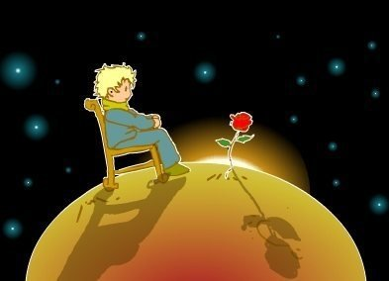
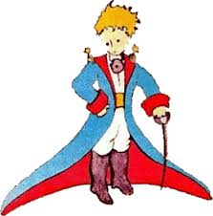
Главни јунак
Мали принц, стигао је на земљу из света оностраног и имагинарног, са неке удаљене планете величине једне обичне куће (астероид Б 612). На тој планети је гајио само једну ружу и чистио два жива и један угашен вулкан.
Његов сусрет са пилотом представљен је као сукоб два света: стварног и нестварног, света деце и света одраслих.
Из искуства Малог принца који се неочекивано нашао на Земљи, сазнајемо опште мане и пороке света који је изгубио смисао и осећање љубави и космополитизма, уситнио се и оградио личним интересима.

Slide 17
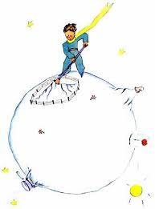
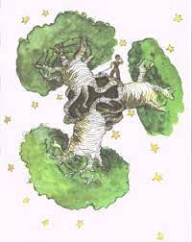
астероид Б 612
На својој минијатурној планети, Мали принц је водио рачуна о вулканима које је редовно чистио. Уовом случају, вулкани симболизују еруптивну природу несвесних људских импулса који се морају контролисати, како њихово деловање не би било разорно. Озлоглашена семена баобаба, кореспондирају са кукољем у библијској параболи, те симболишу страсти и опсесије у зачетку, које претендују да униште личност.
„Сваког дана сам понешто сазнавао о планети, о поласку, о путовању. Долазио сам до тога полако, на основу неких случајних опаски. Тако сам трећег дана чуо узбудљиву причу о баобабима“.

Slide 18
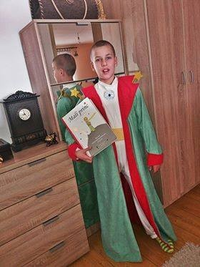
Мали принц, ма колико год на први поглед деловао нестварно и чудесно, испољава у свом понашању манире детета из реалног живота.
То је дете златне косе које увек тера по свом, те на постављена питања некад одговори, а некад не, док, с друге стране, константно поставља питања и захтева.
Мали принц је, дакле, до извесне мере себичан, нарцисоидан и твродглав попут Керолове Алисе. Његово занимање за свет изван својих преокупација сразмерно је његовом егоистичком интересу. Међутим, он своје особине не сакрива – у једном тренутку ће заплакати као свако дете када се осети запостављенм или када му не дозволе неки хир.

Slide 19
Своје животно искуство он сабира у различитим догађајима, у сусрету са новим познаницима и пријатељима, баш као што то чине деца у процесу одрастања.
Он се често критички односи према својим ранијим поступцима, показујући поступност и специфичност дечијег интелектуалног и духовног одрастања и сазревања.
То се нарочито види из његовог односа према ружи:
„Тада ништа нисам умео да разумем! Требало је да судим о њему према делима, а не према речима. Опијао ме је мирисом и усрећивао. Никада нисам смео да побегнем! Морао сам да наслутим његову нежност иза тих јадних лукавстава. Изјаве цвећа су тако противречне! Али био сам исувише млад да бих умео да волим!“
Тек када научи да воли пилота и лисицу, схватио је и своју љубав према ружи која је често у његовим размишљањима.

Slide 20
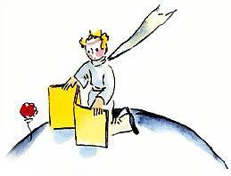
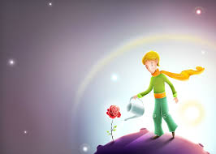
Однос малог принца према ружи – посебан тематски и естетски слој дела
На својој планети, Мали принц је одгајио из семена прелепу ружу, каћиперку, рођену кад и сунце, ужаснуту промајом. Однос који је изградио са ружом, главни јунак ће дефинисати овако:
„Цвеће никада не треба слушати. Треба га гледати и мирисати. Мој цвет је обавијао мирисом читаву моју планету, али ја нисам умео да уживам у томе“.
Падом на Земљу, Принц „одраста“ и схвата да његова ружа није једина (сусрет са читавом плантажом ружа).

Slide 21
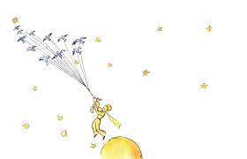
ПутоваЊА МАЛОГ ПРИНЦА
Пре но што ће стићи на Земљу, Мали принц је упознао планетарни живот и мистику космоса.
У потрази за пријатељем, он упознаје живот на шест малених, различитих планета.
На првој планети сусрео је краља без поданика (упоредити са Краљицом - Срце), на другој уображенка коме нема ко да се диви, на трећој пијанца који пије да би заборавио сопствени стид, на четвртој пословног човека, опседнутог бројевима и страшћу за поседовањем; на петој једног усамљеног фењерџију чији је посао да непрестано пали и гаси фењер; на шестој географа који бележи „само оно што је вечно“ и препоручује Малом принцу да посети планету Земљу која је „на добром гласу“.

Slide 22
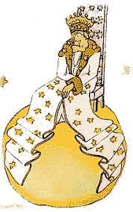
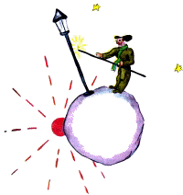
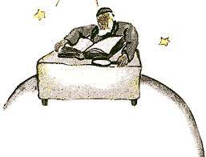
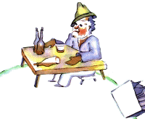
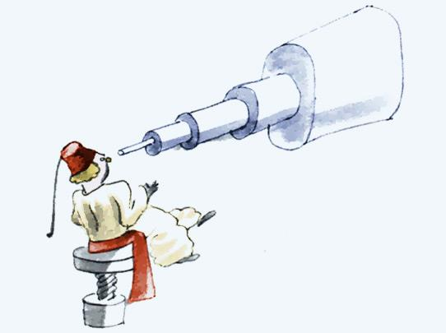
Прича о малим планетама и њиховим чудним становницима је у ствари прича о људима и њиховим манама.

Slide 23
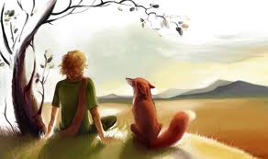
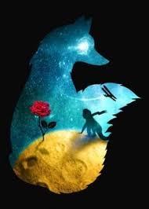
Мали принц на земљи
Путујући по свету минијатурних планета, Мали принц је уочио да су „одрасле особе неопозиво веома чудне“.
Доласком на Земљу он среће пилота крај неке чудне справе, скретничара, змију смртоносног уједа, лисицу која га моли да га припитоми и продавца пилула против жеђи.
Све наведене епизоде крију поуку, и истичу супериорност дечијег схватања света у односу на схватање одраслих људи.

Slide 24
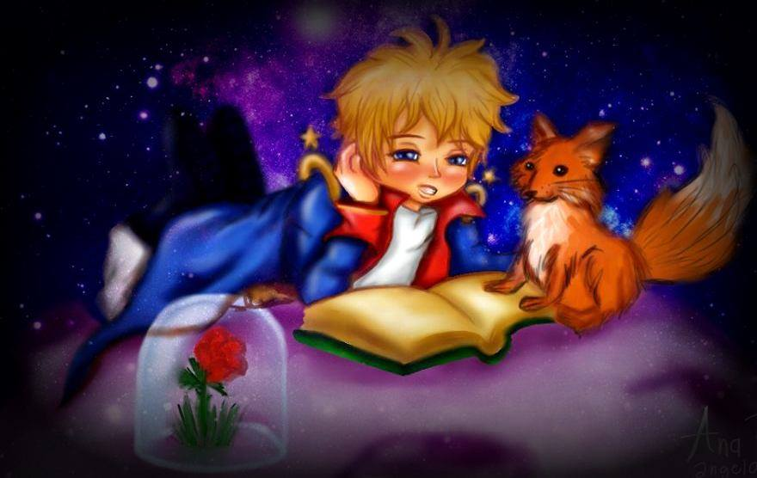
„Припитомљавање“
Током читања, посебно је важно обратити пажњу на сусрет Малог принца са лисицом. Она ће му открити тајну „припитомљавања“ (стварања везе). Мали принц је, дакле, припитомио лисицу, али и пилота. Ружа је припитомила Малог принца. Да ли можете да објасните значење овог појма?
Лисица ће научити Малог принца да „човек само срцем добро види. Суштина се не види очима“. Питање човекове одговорности, стављено у раван филозофских контемплација, добило је форму универзалног принципа.

Slide 25
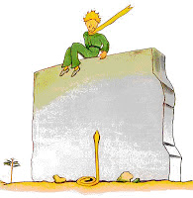
Змија – моћнија од прста неког краља
Друга животиња коју Мали принц среће је змија, мудра и опасна животиња која јунака учи смрти и пролазности и нуди му помоћ: „Могу те однети даље него неки брод“.
Посебна занимљивост јесте да Мали принц змију среће одмах, чим се обрео на Земљи, те да она константно говори у загонеткама . Његов одлазак са Земље такође је уско повезан са овом животињом.
Повратак ружи условљен је добровољним умирањем, након кога ће Мали принц оставити тело на Земљи и винути се у астралне просторе.

Slide 26
Је ли Мали принц заувек нестао или само привремено напустио Земљу? Можда се баш у његовим речима крије одговор на ово питање: „Оно што је важно то се не види“. Вечност је у идеји, у мислима и у људском духу, а не у телу. Тело је као „стара, напуштена љуштура. А напуштене љуштуре не изазивају тугу“.
И пилот, након што поправи своју машину, винуће се у небо. Да ли је сличност у њиховим падовима случајно или намерно исконструисана? При том ваља имати у виду да поред сличности у судбинама главних јунака има знатних разлика.

Slide 27
Мали принц је роман о усамљености човек и детета, о потреби разумевања, пријатељства и свакодневне комуникације са животним окружењем, прича о трагању за лепотом у малим и безачајним стварима; о односу деце и одраслих, о слободи мисли и слободи уопште – о исконском нагону човека да трага за далеким и непознатим. Најзад, то је дело о бекству човека у свет детињства – у просторе чедности, доброте, и наивне дечје запитаности.

Slide 28
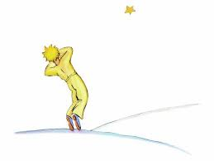
Карактеристике романа
Написан једноставним изразом;
Ништа није експлицитно дефинисано, све је магловито и нејасно, баш као и судбина главног јунака;
Писац приповеда у првом лицу, на начин који је карактеристичан за модеран психолошки роман (роман који прати унутрашње токове психе својих јунака);
Главни јунак романа је пандан пишчевог ја, његов саговорник или неко са ким се радо враћа у свет детињства;
Покушај објективног приказивања човека и његове улоге у животу;
Критички однос детета према свету одраслих;
Посвета – карактеристична за романескну форму;

Slide 29
Питања за самосталну интерпретацију дела:
Коме је књига посвећена и зашто? Коме је књига намењена?
Опиши како изгледа Принчева планета. Откуда ружа на планети? Које особине је показивала? Зашто је оставио ружу? Зашто је за разумевање дела Мали Принц важан однос између Малог Принца и руже?
Сети се свих ликова које је упознао Принц на планетама и напиши шта је за њих важно, које животне циљеве имају. Који се лик допао Малом Принцу? Због чега?
У шта су се људи претворили? Шта им је то постало важно? Пронађи одговоре у књизи. Ни пилот нема лепо мишљење о одраслима. Пронађите у тексту шта је све написао о одраслима. Какво је његово прво искуство са одраслима? Шта нам о одраслима казују трговац и скретничар? Кога они представљају, једног човека или читаво човечанство? Образложите одговор. Коју истину о људима открива змија? Објасните. Уочите разлике између одраслих и деце. Напишите их.
Које мудрости лисица открива Малом Принцу о љубави и пријатељству? Чему је она научила Малог Принца?
Размисли о томе ко је све тужан у књизи и због чега?
Где је нестао Мали Принц? Да ли је тужан или је срећан? Да ли је овца појела ружу?

Slide 30
Драги студенти,
На претходном слајду налазе се питања која вам могу помоћи да лакше „прођете“ кроз садржај романа, односно која вас упућују на важне аспекте Малог принца.
Ваш задатак ове недеље, међутим, није да одговорите на ова питања.
„Не волим да се моја књига чита површно.“ Антоан де Сент Егзипери

Slide 31
Задатак: Водећи се поменутом пишчевом жељом, позвани сте да запазите сложену проблематику овог дела.
Читајући роман, препишите оне реченице које су вас привукле лепотом своје констукције, али и смислом којим одишу.
Дефинишите контекст у којем се оне јављају (ко их изговара и у каквој ситуацији?), те образложите зашто сте изабрали баш те реченице. Пронађите пословице о љубави, пријатељству, смислу живота, пролазности, уметности... Обратите пажњу на идеје које се крију иза ових пословица. Изнесите их.
Списак цитата (реченице морају бити цитиране одн. пренесене у оригиналном облику и стављене под наводнике) пошаљите на имејл адресу (jelena.kukic07@gmail.com) до 13. 4.
Ваш рад мора садржати барем 10 цитата са објашњењима у виду коментара. Можете навести и више од 10.
ЦИЉ ЗАДАТКА: Доћи до нових спознаја, те истаћи посебне поуке које би вам могле бити од користи у раду са децом.

Slide 32
ВАЖНЕ НАПОМЕНЕ:
Роман, најбоље, позајмите из библиотеке. Уколико нисте у могућности то да учините, на сајту се налази примерак романа који можете прочитати.
Задатке који буду садржали само цитате прекопиране са интернета (и који не буду задовољавали ставке 2, 3 и 4), нећемо бодовати!
Мали принц је озбиљан филозофско-етички трактат о просветљењу човекове душе, забавно-поучна литература свих узрасних нивоа и читалачких афинитета, приручник одрастања који је светски познат и све више цитиран у медијима. Надамо се да ћете уживати читајући овај роман, те да ће вас он помало вратити у детињство. ☺
ХВАЛА ВАМ НА ПАЖЊИ!
Јелена Кукић

